Slide 1
Динамическое программирование

Slide 2
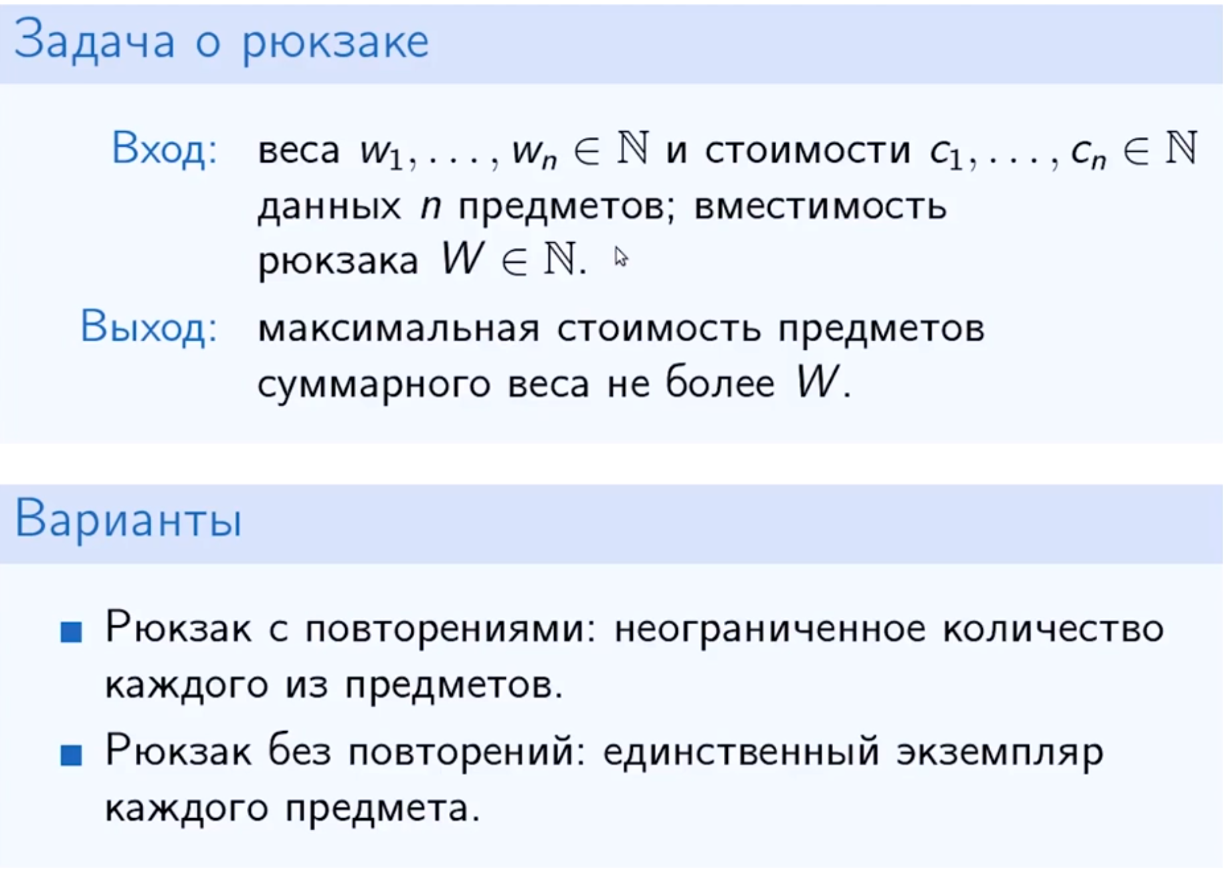

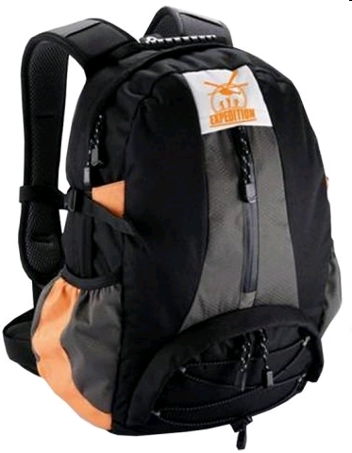

Slide 3
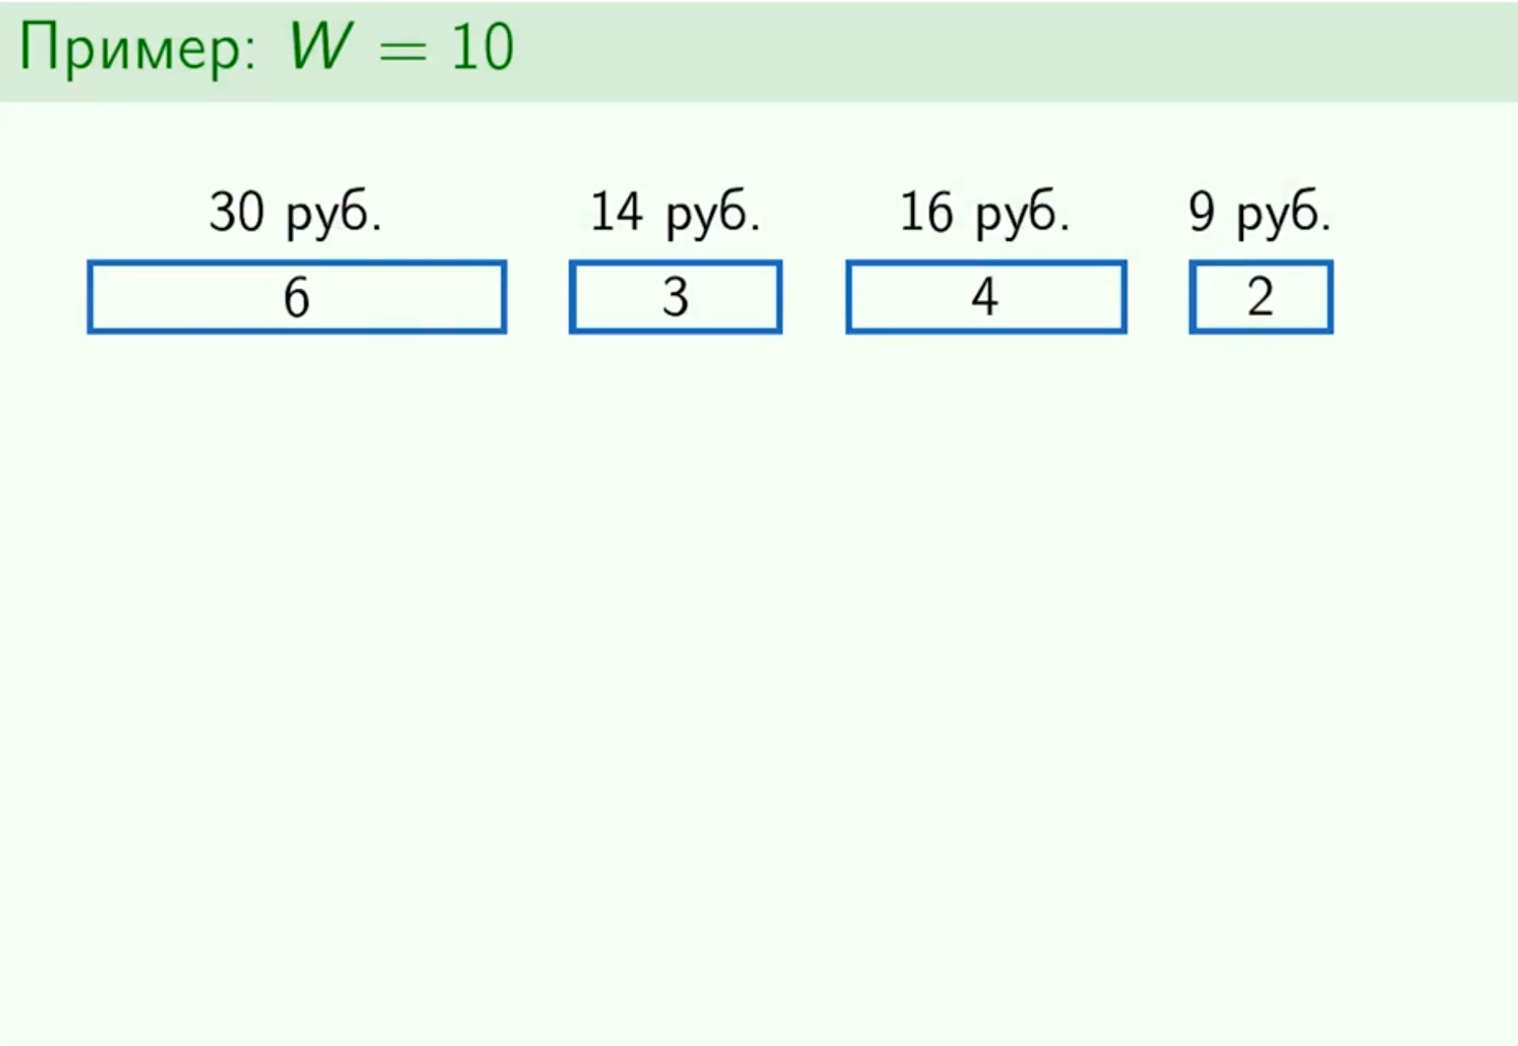

Slide 4
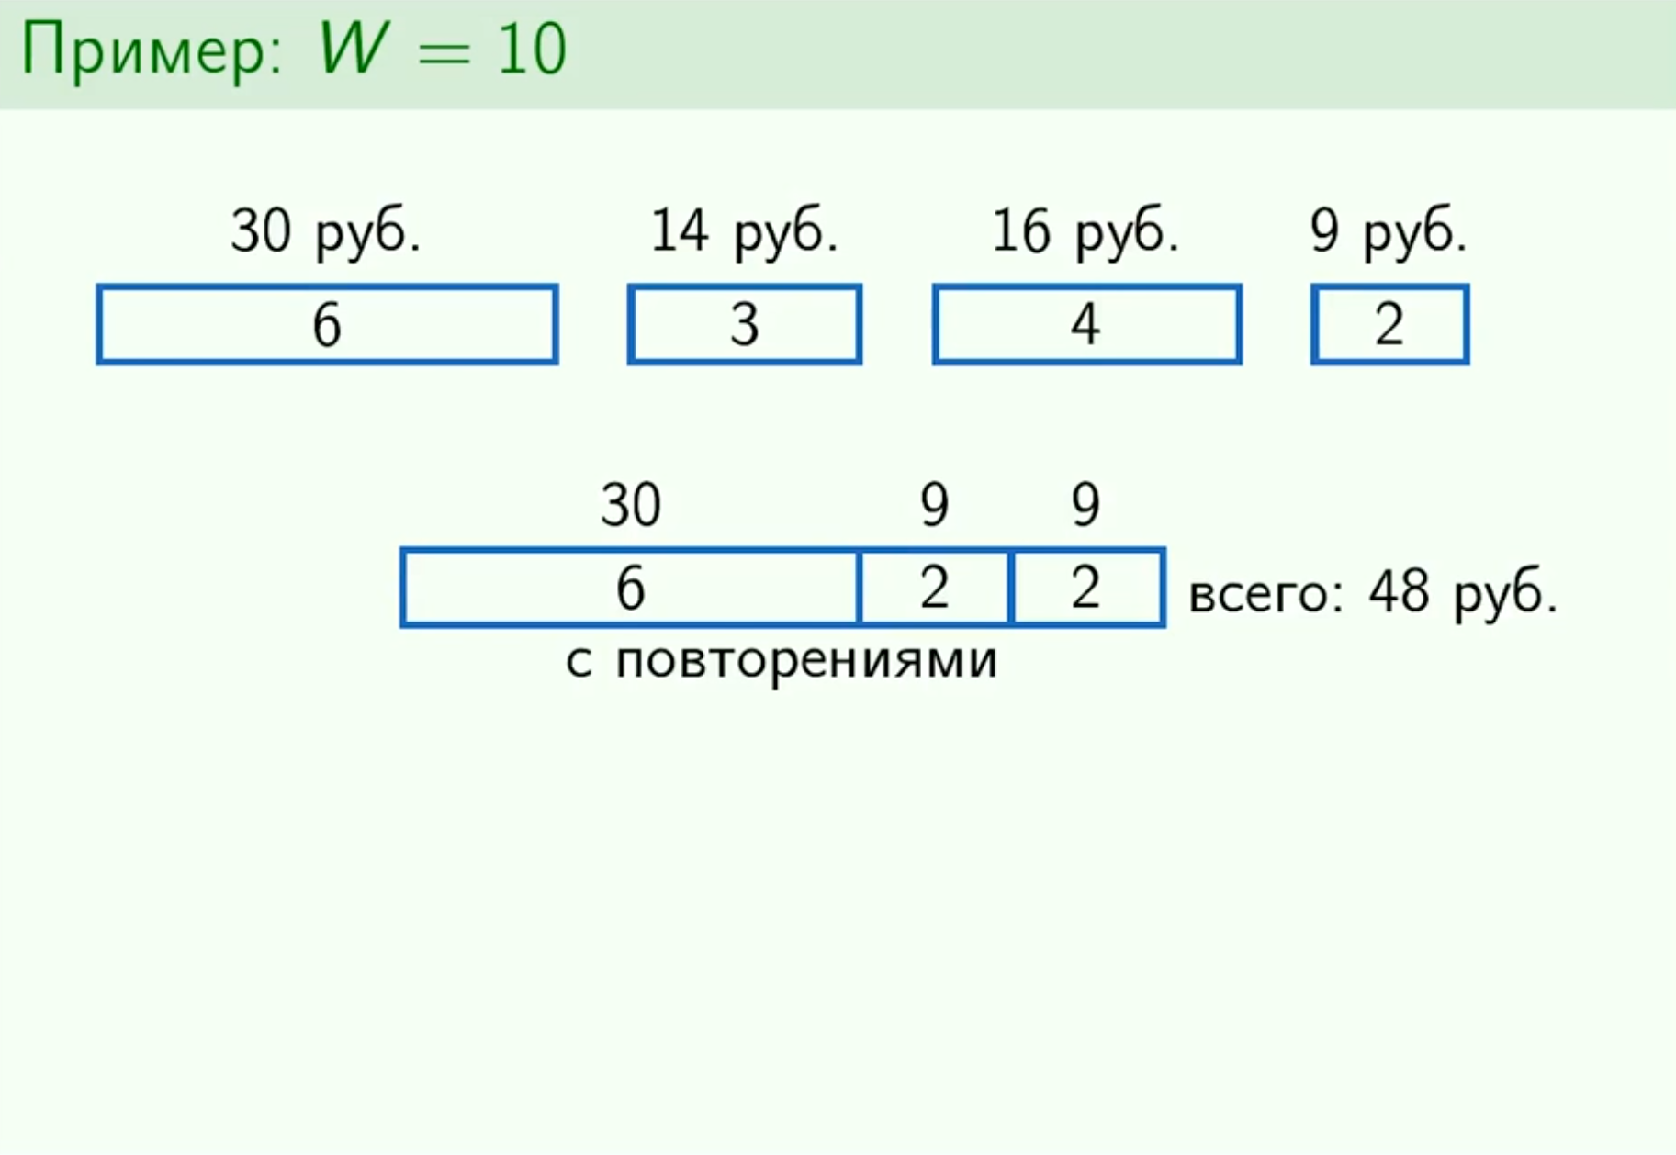

Slide 5
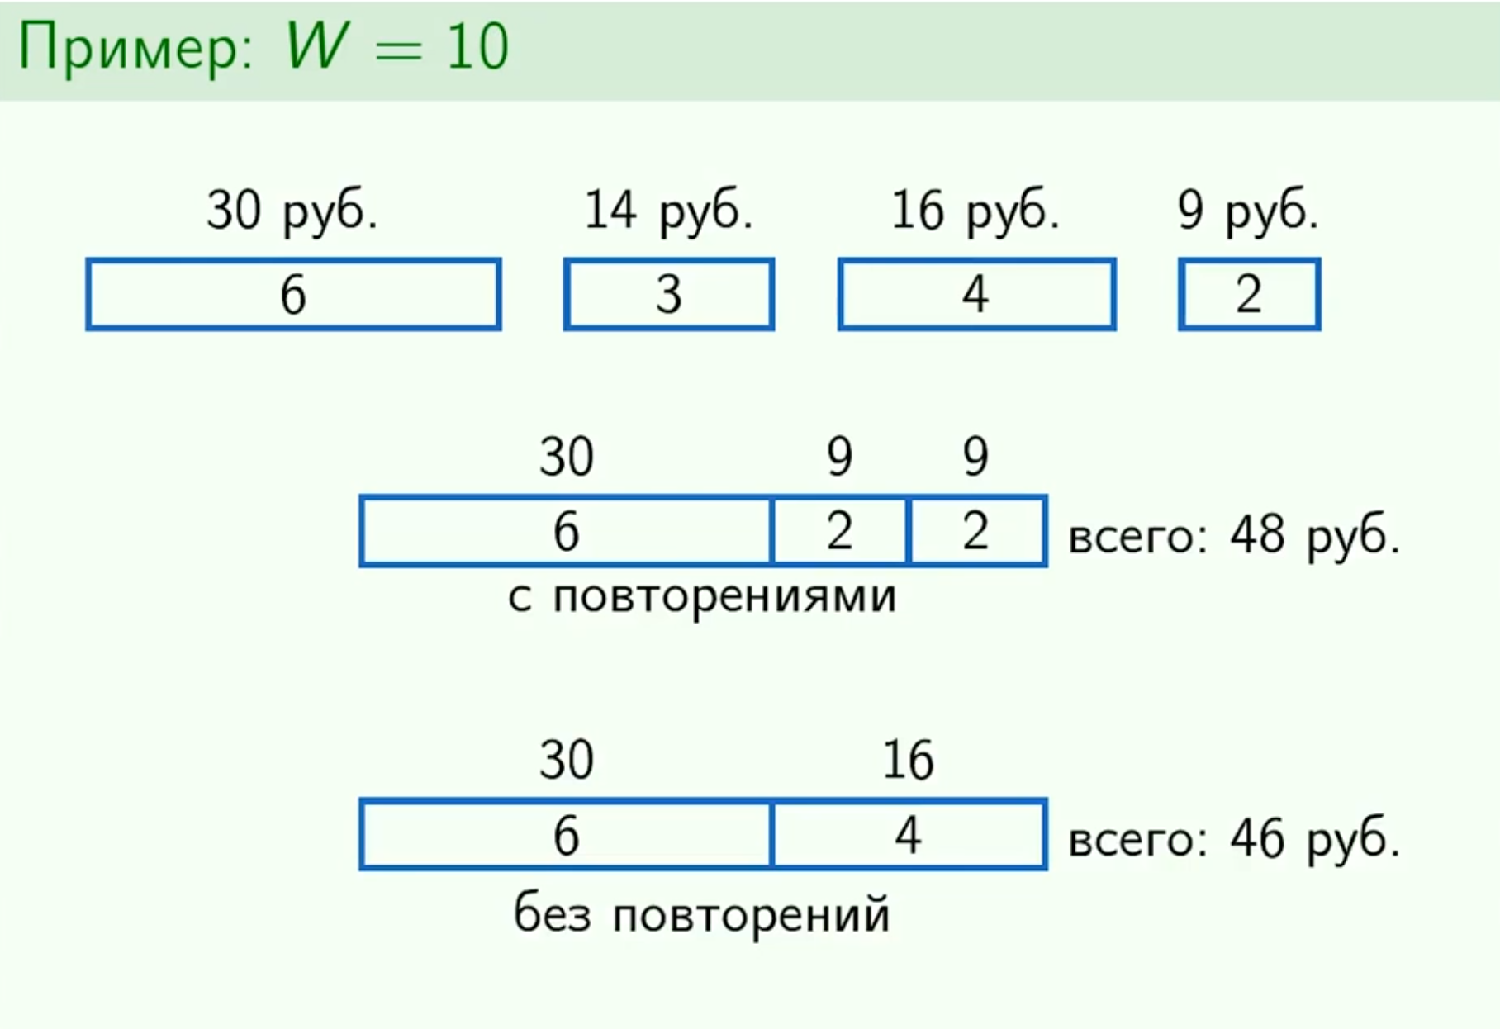

Slide 6
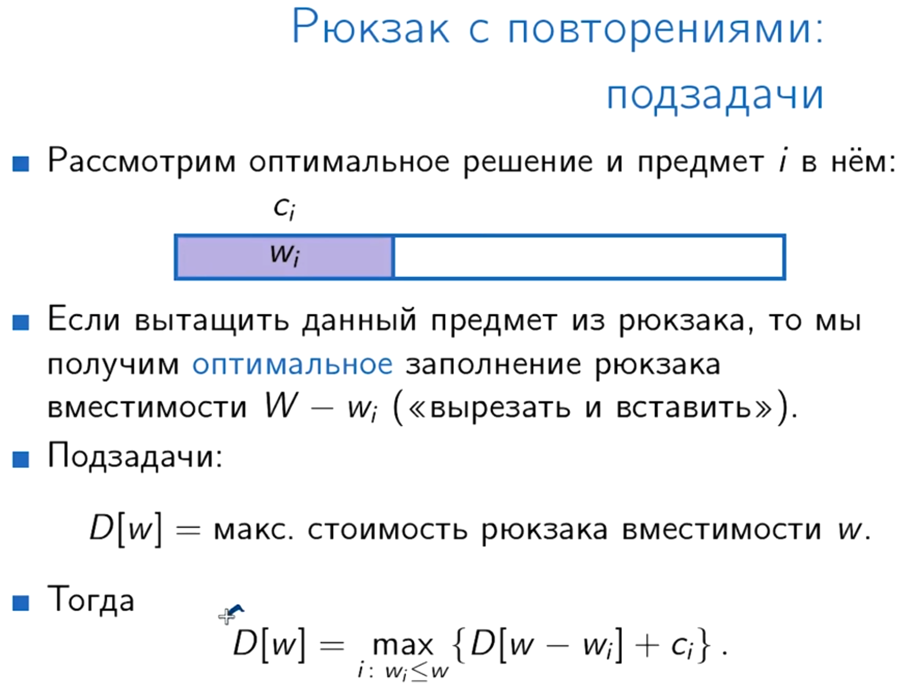


Slide 7
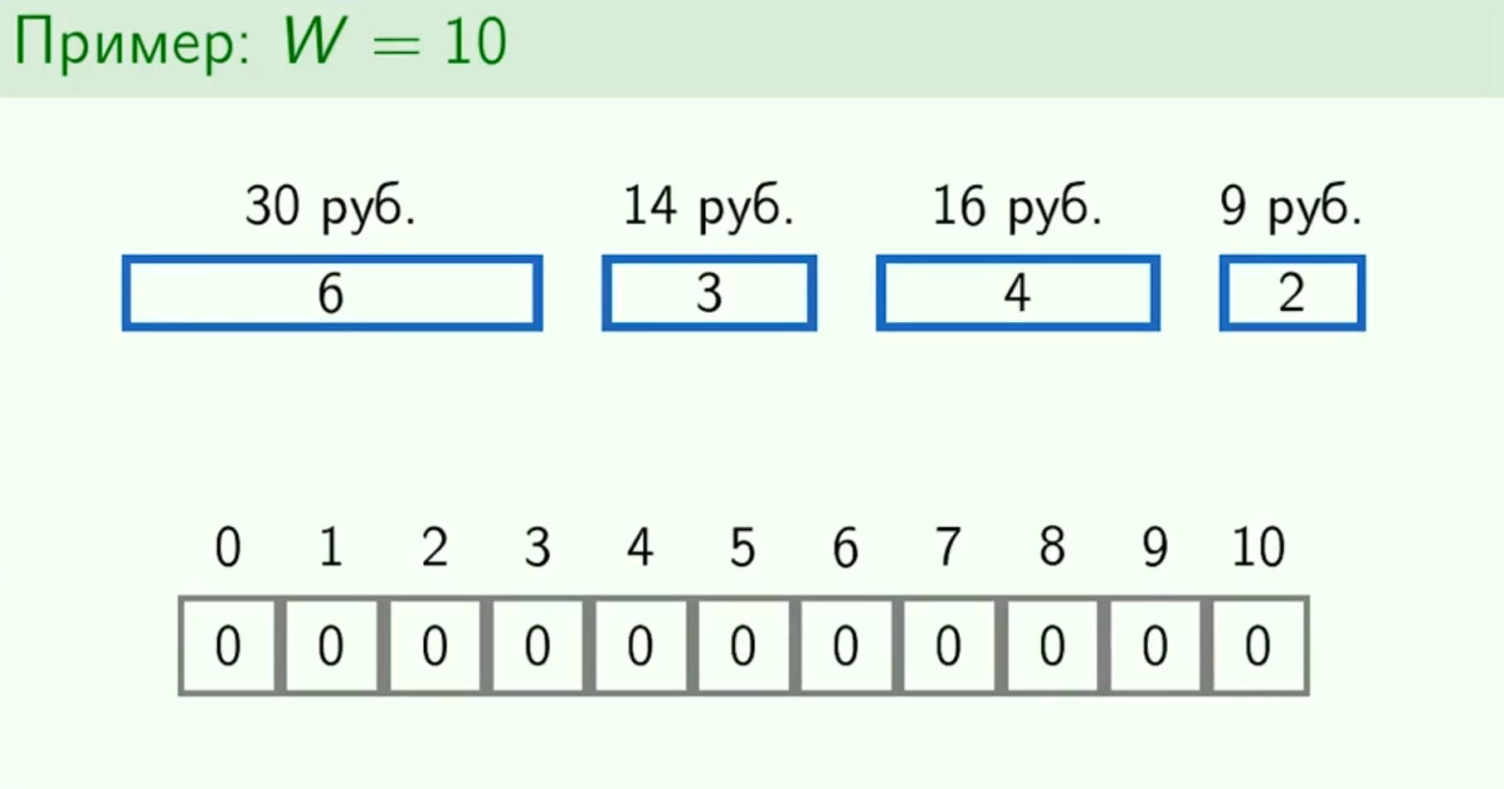

Slide 8
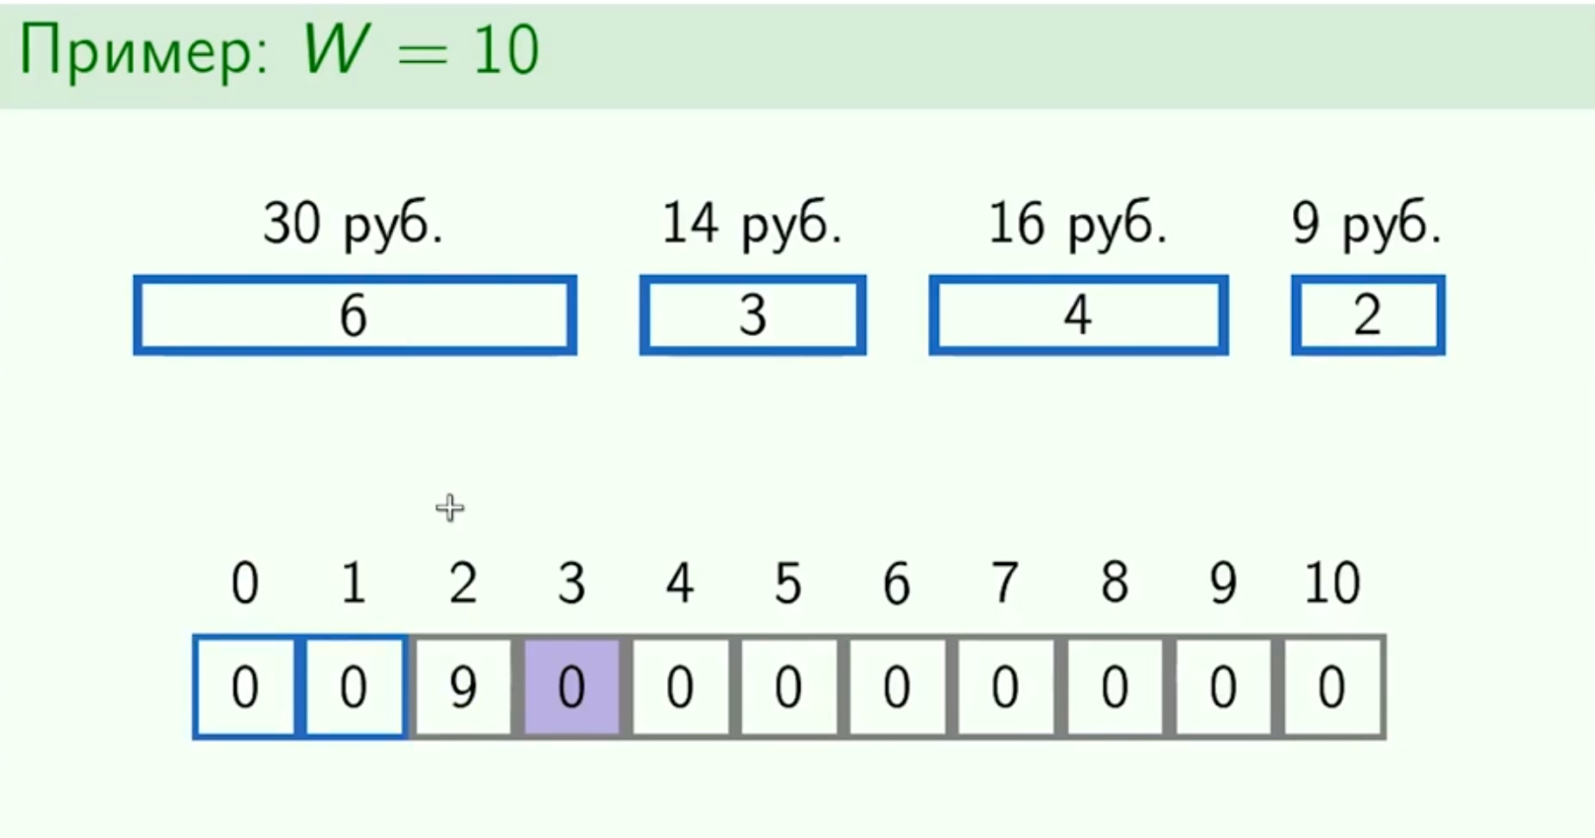


Slide 9
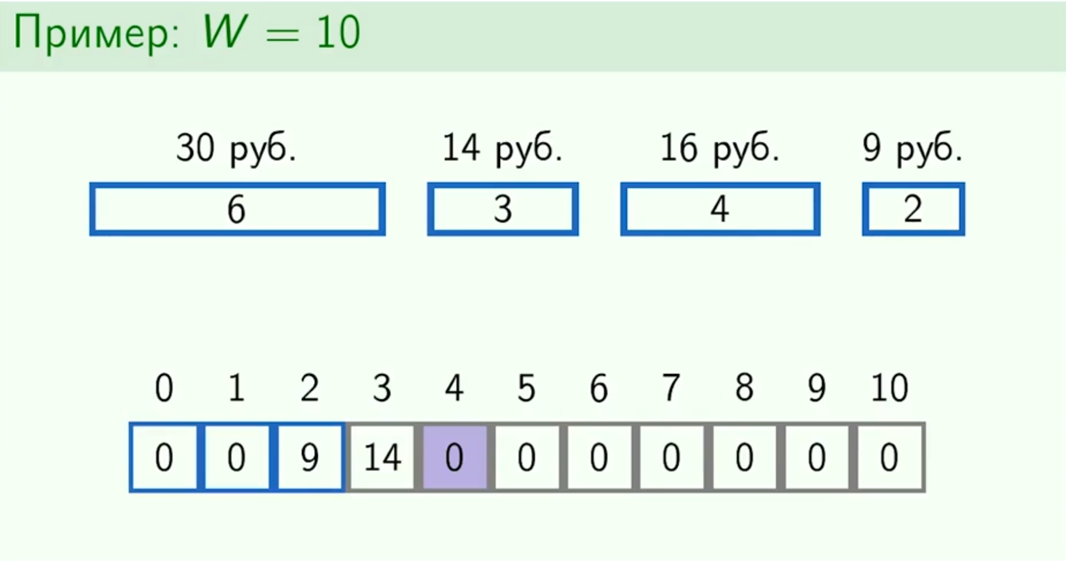

Slide 10
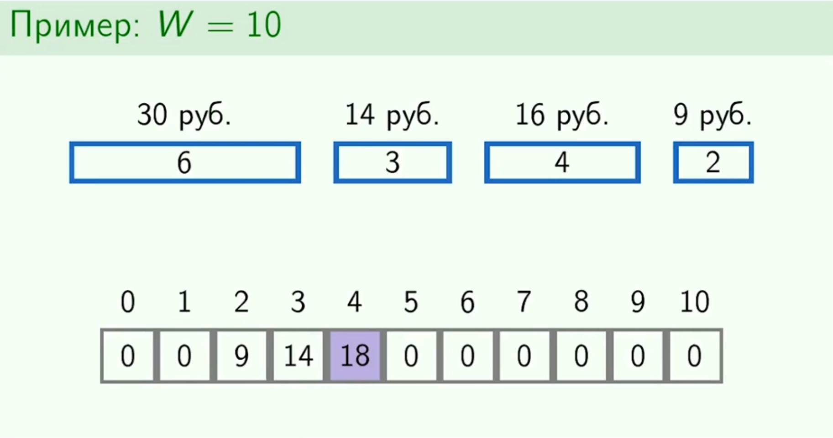

Slide 11
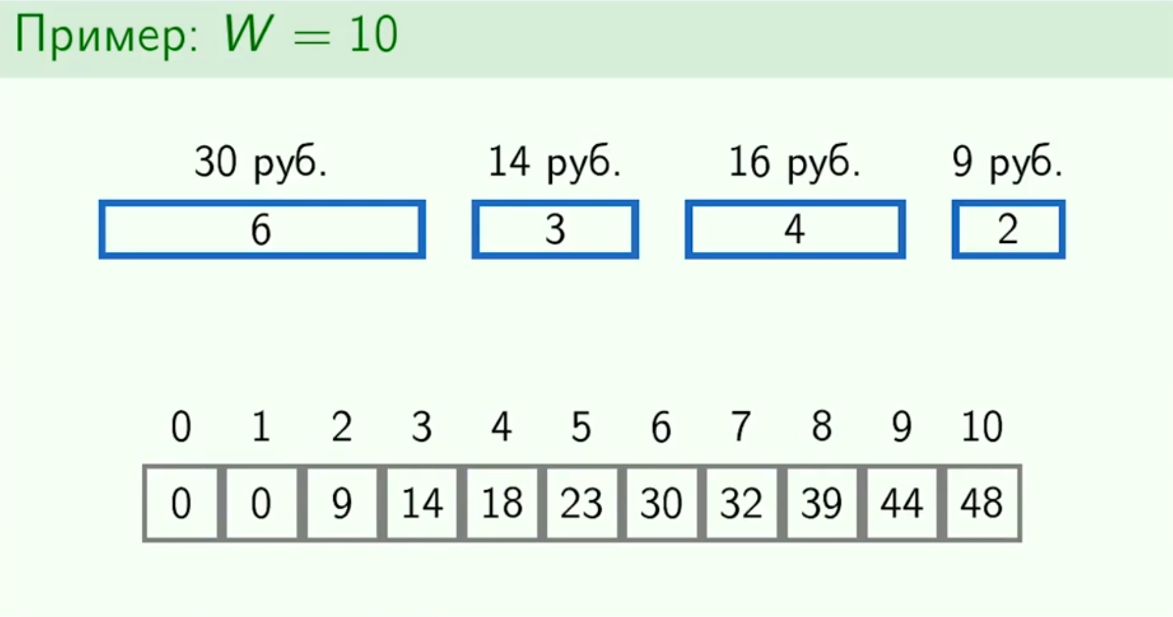

Slide 12
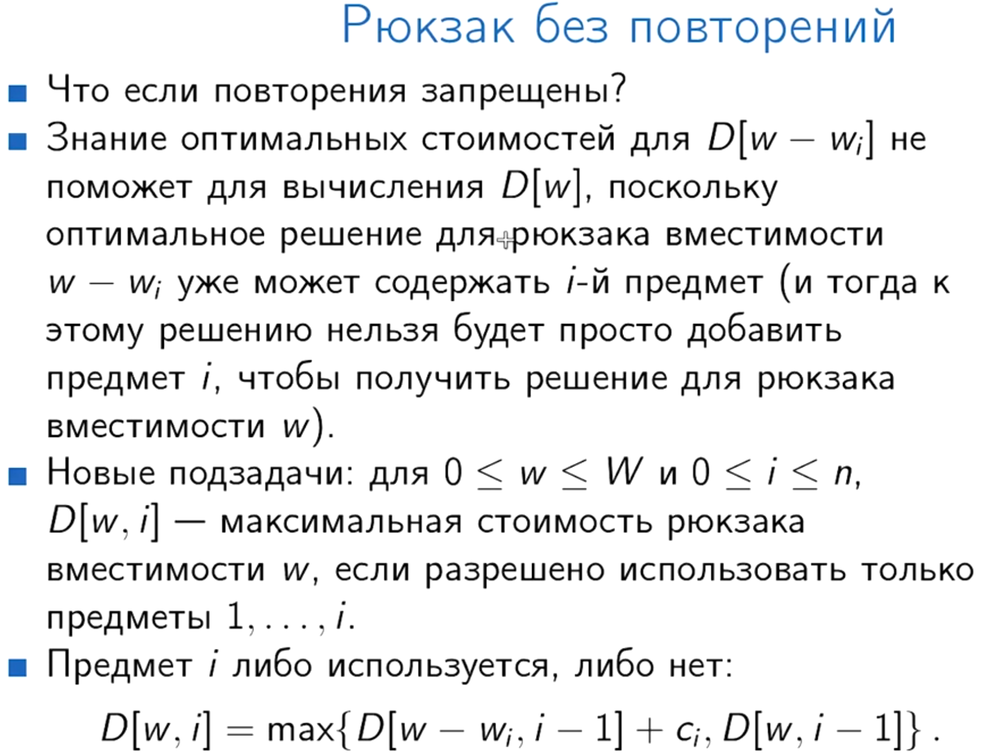
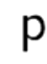

Slide 13
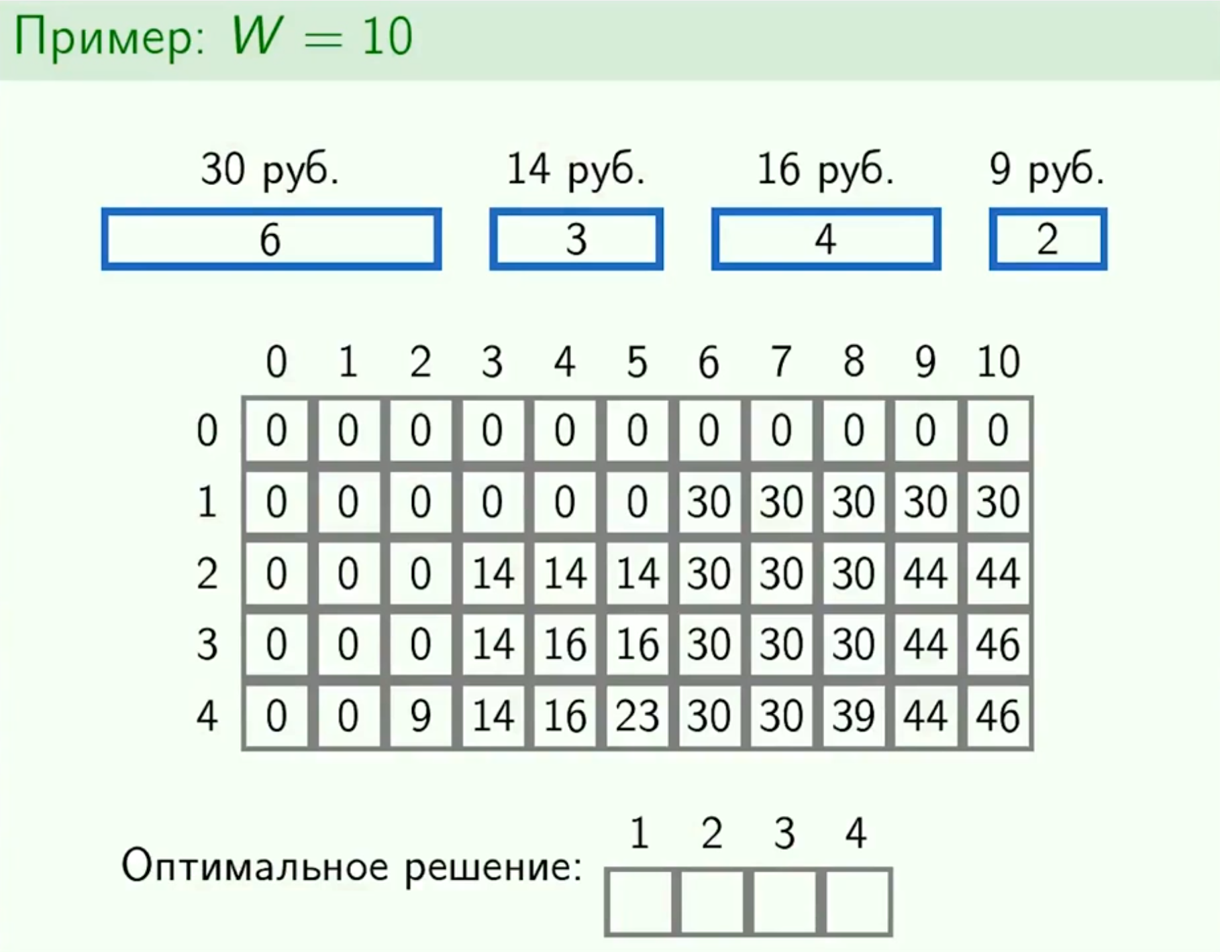

Slide 14
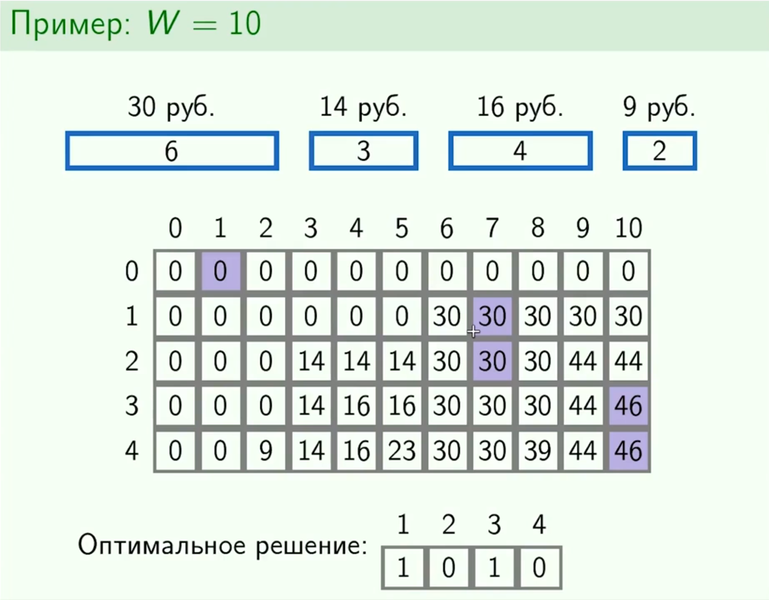
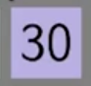

Slide 15
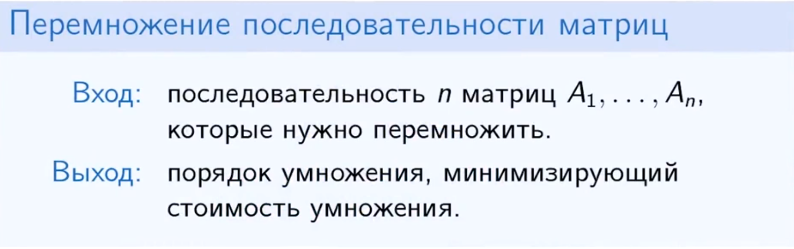

Slide 16
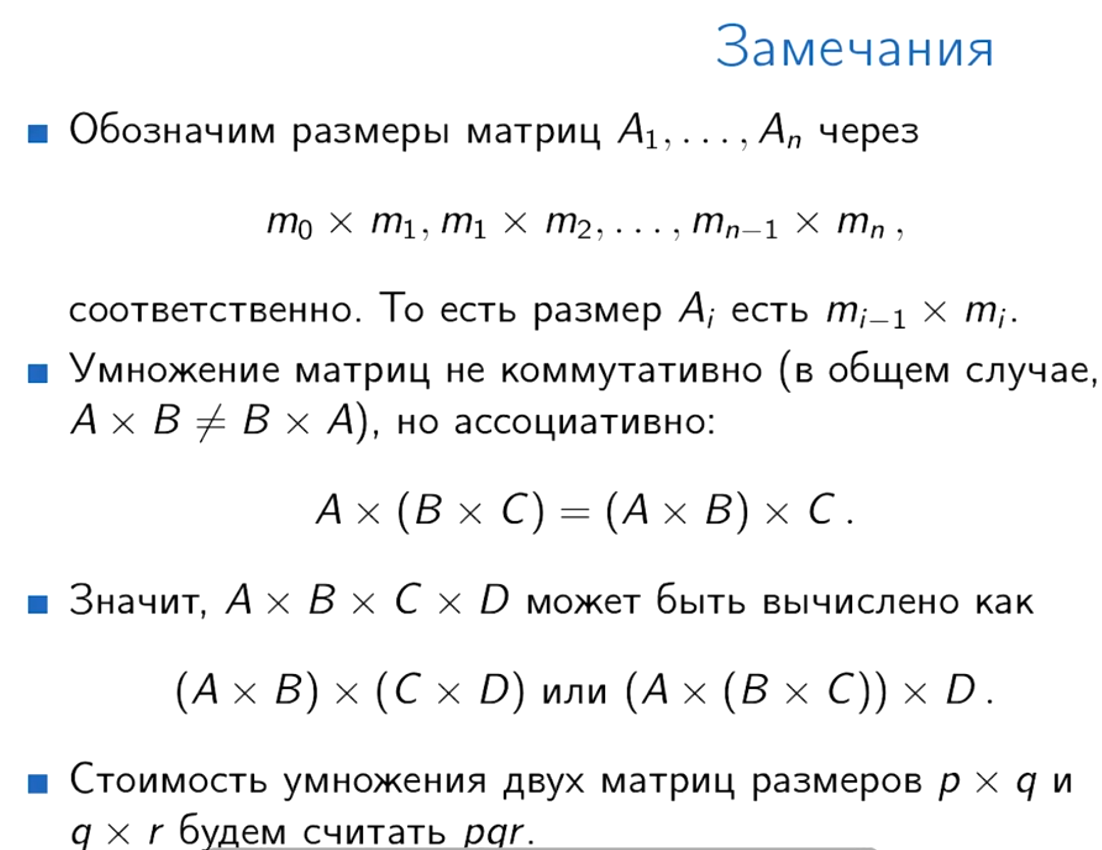

Slide 17
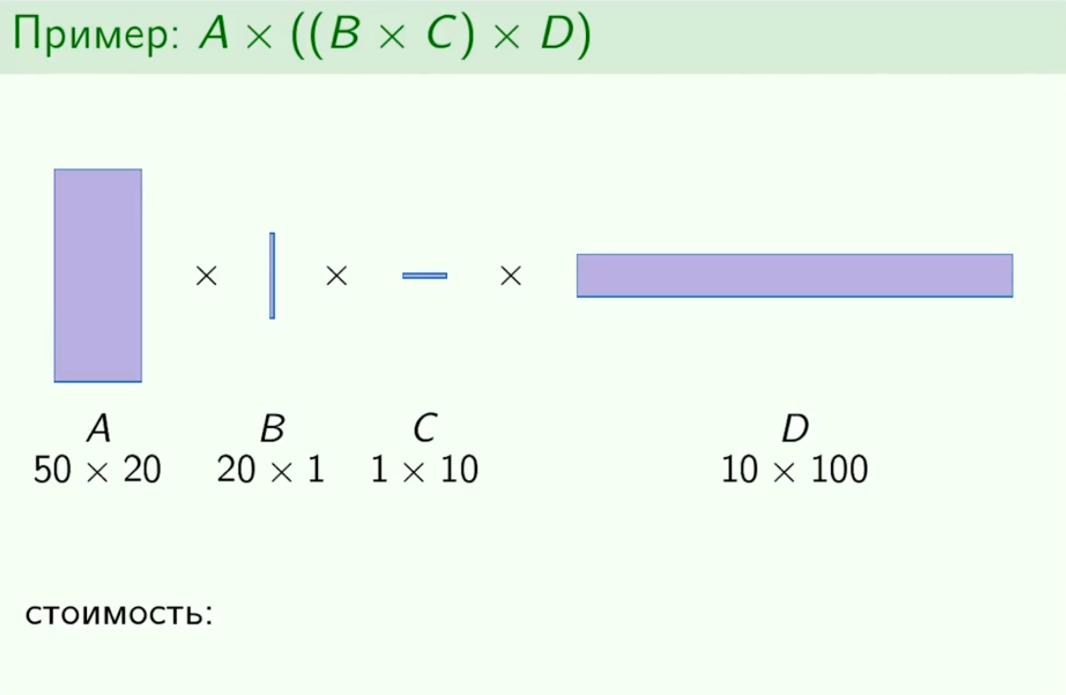

Slide 18
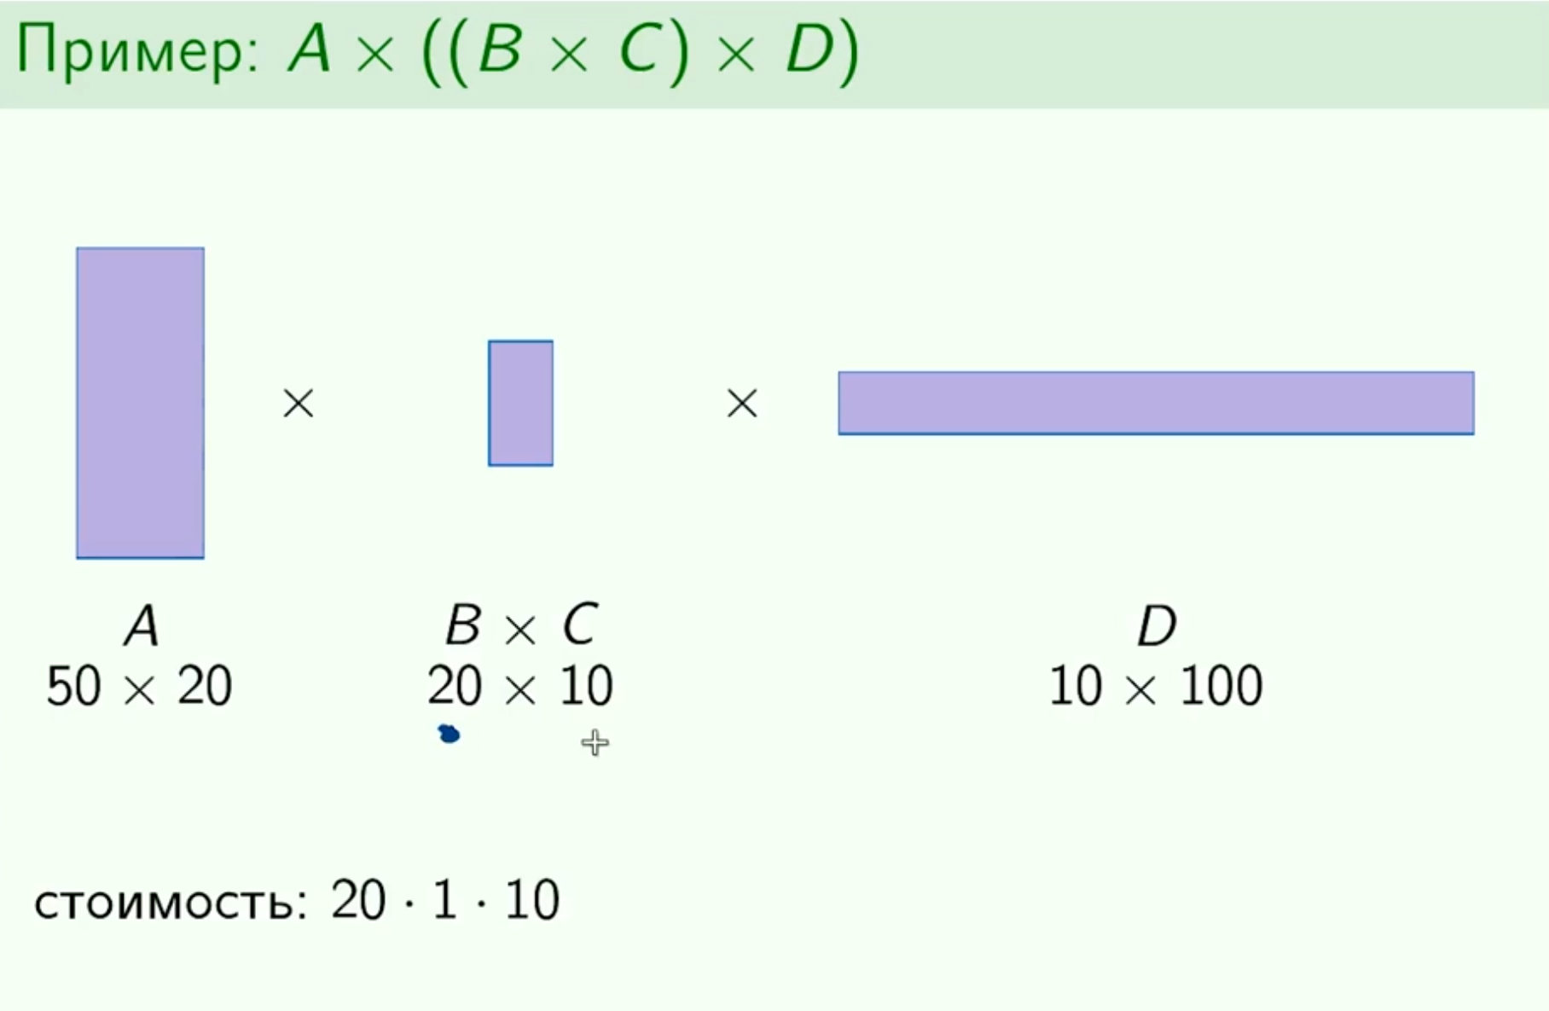


Slide 19
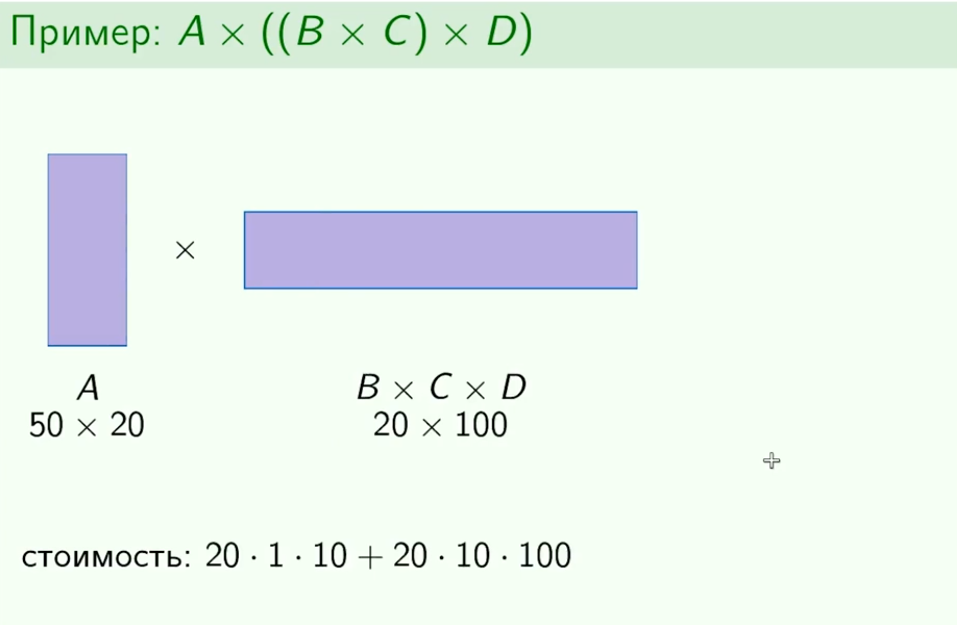

Slide 20
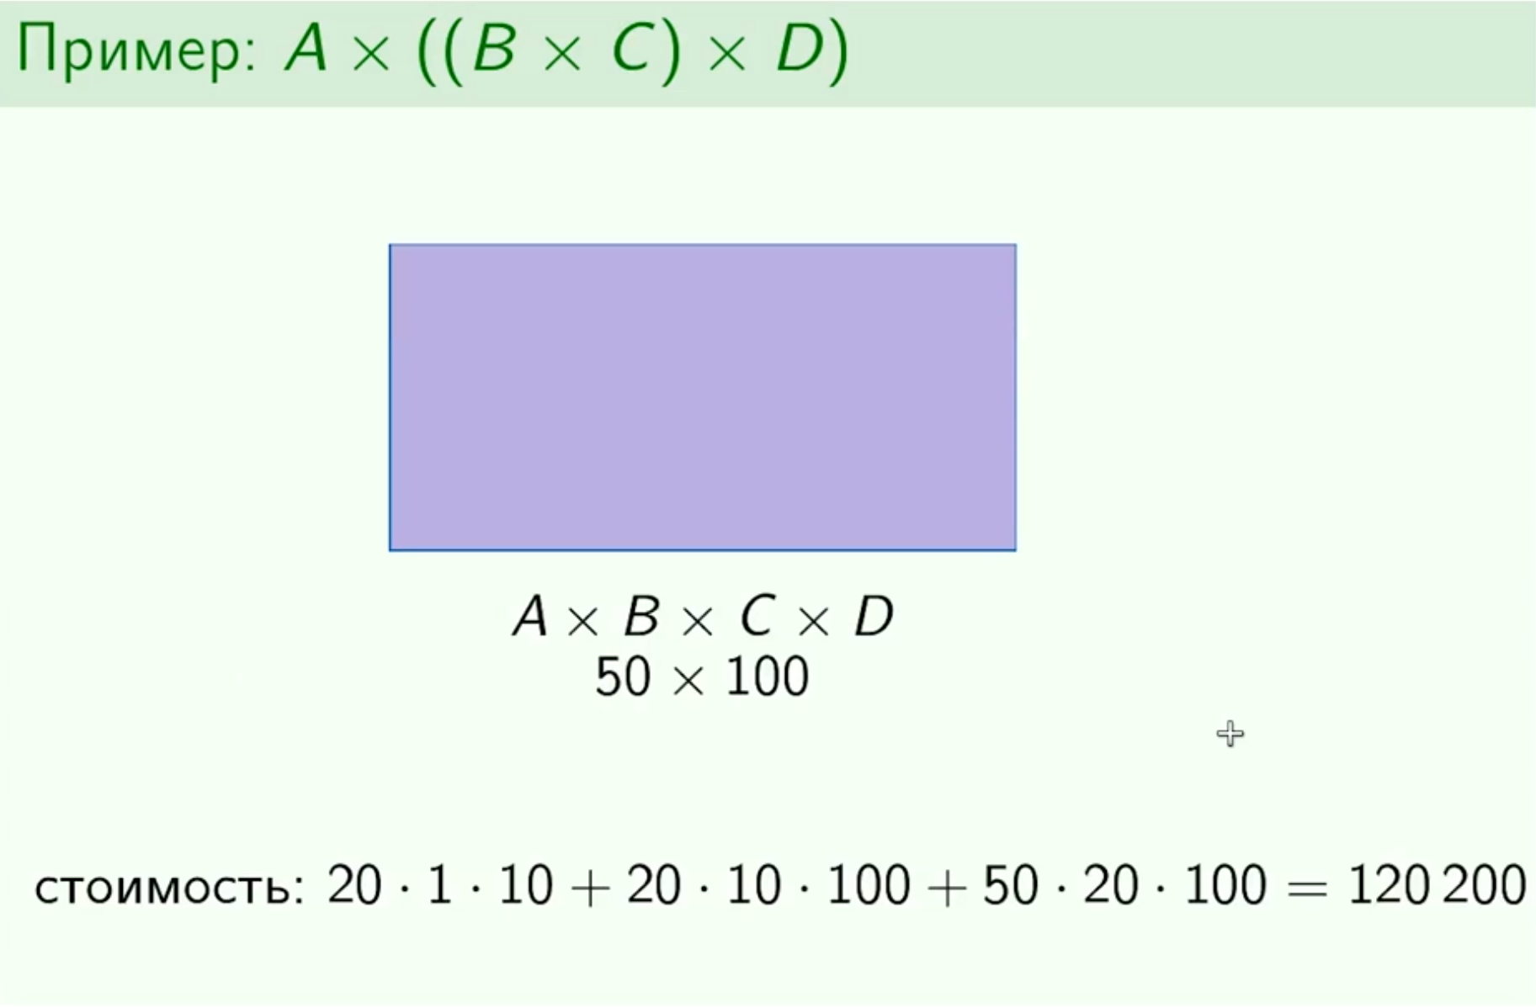

Slide 21
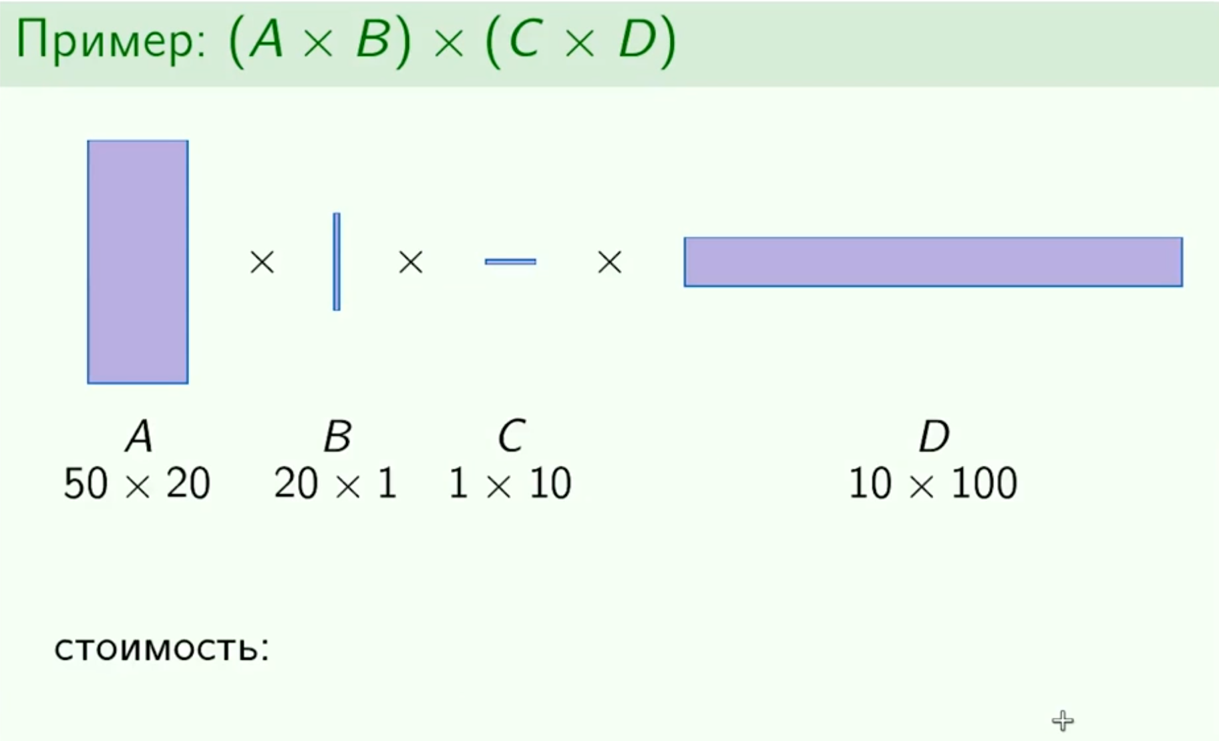

Slide 22
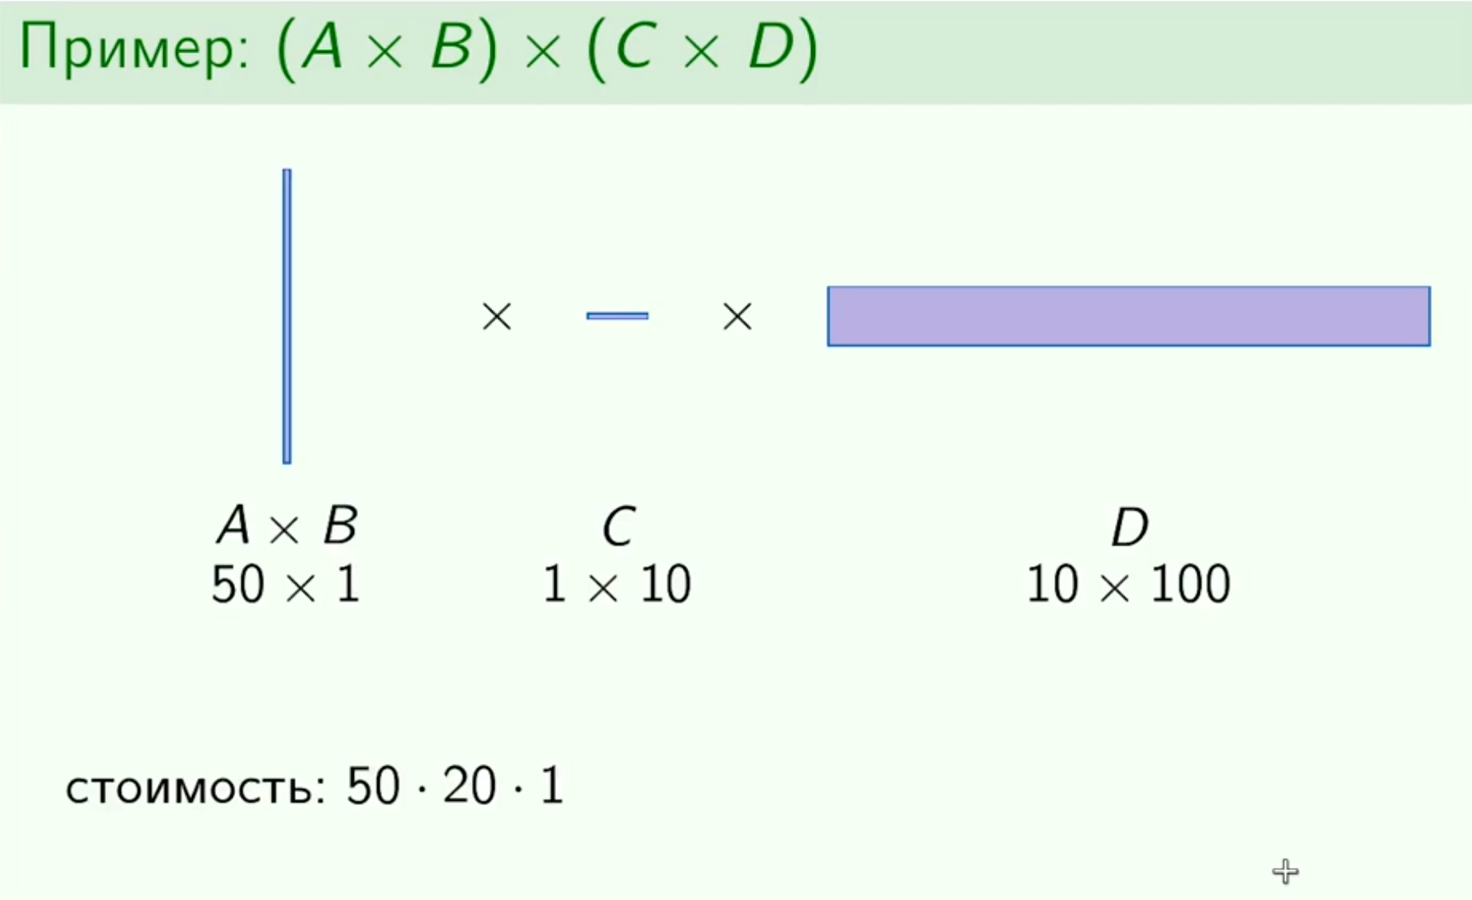

Slide 23
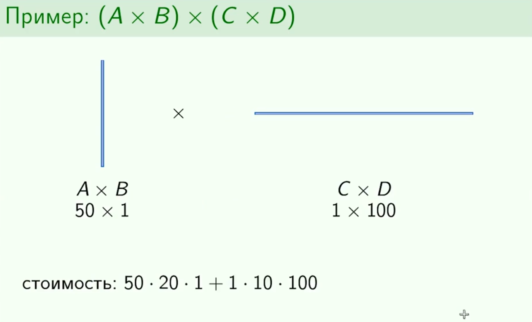

Slide 24
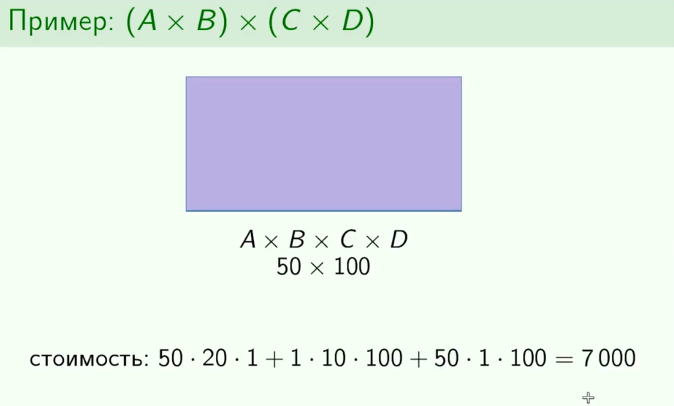

Slide 25
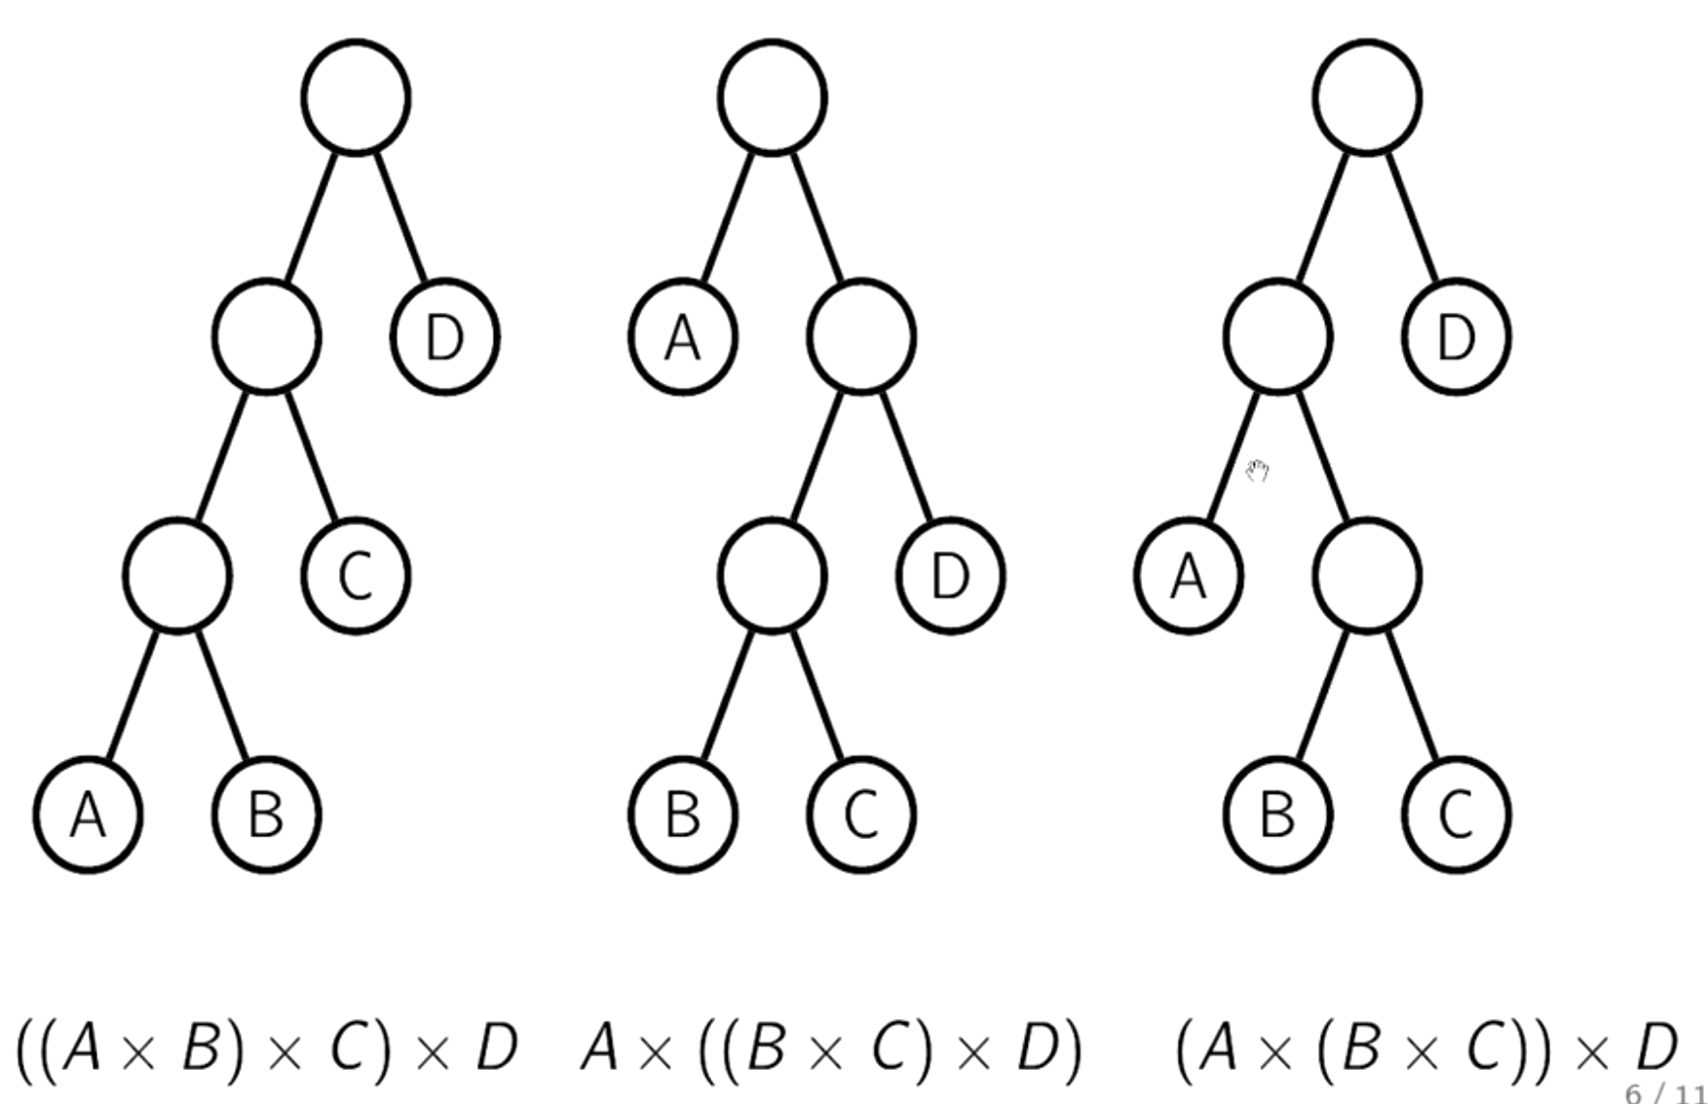
Порядки как строго двоичные деревья

Slide 26
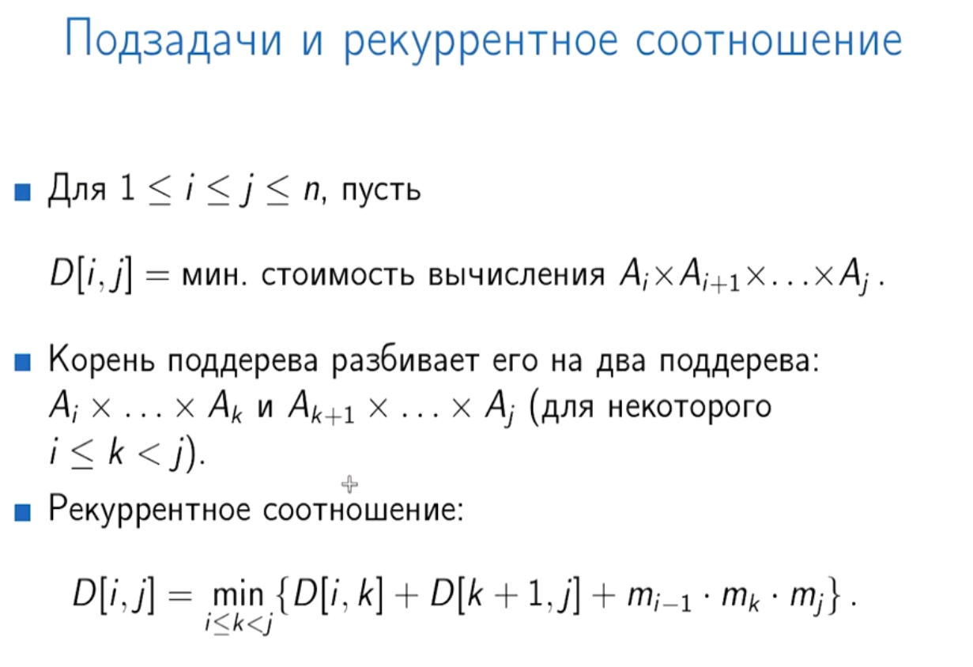


Slide 27
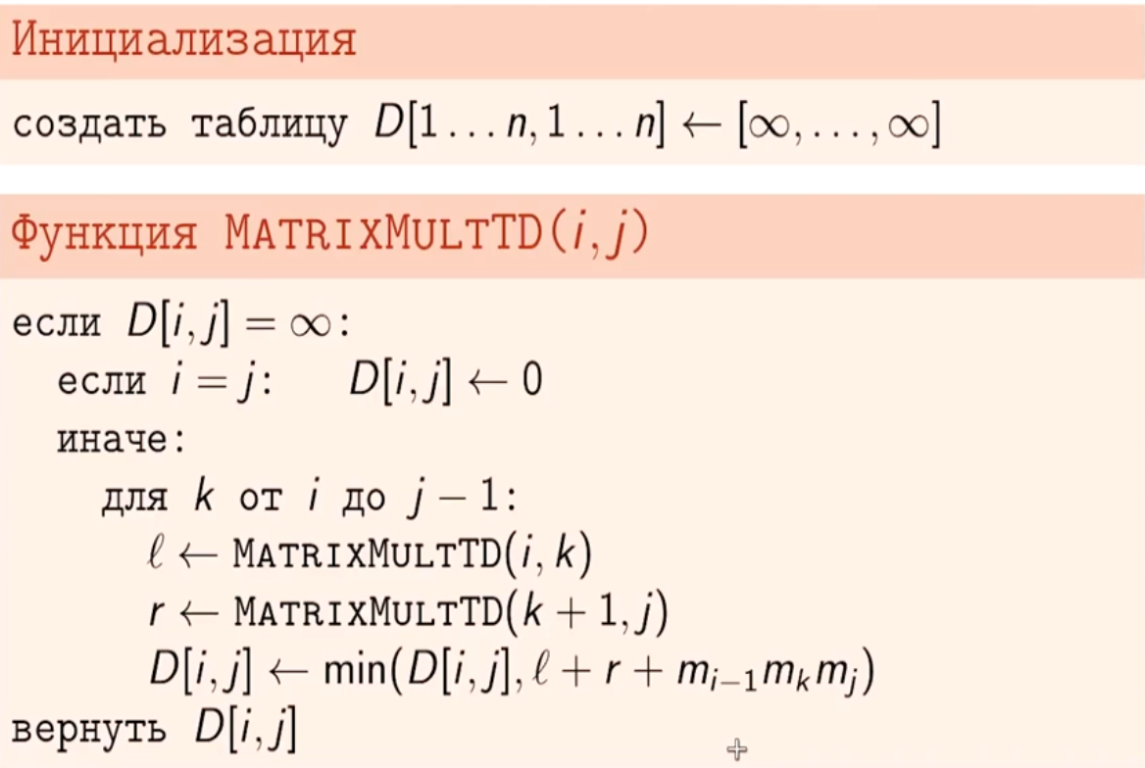


Slide 28
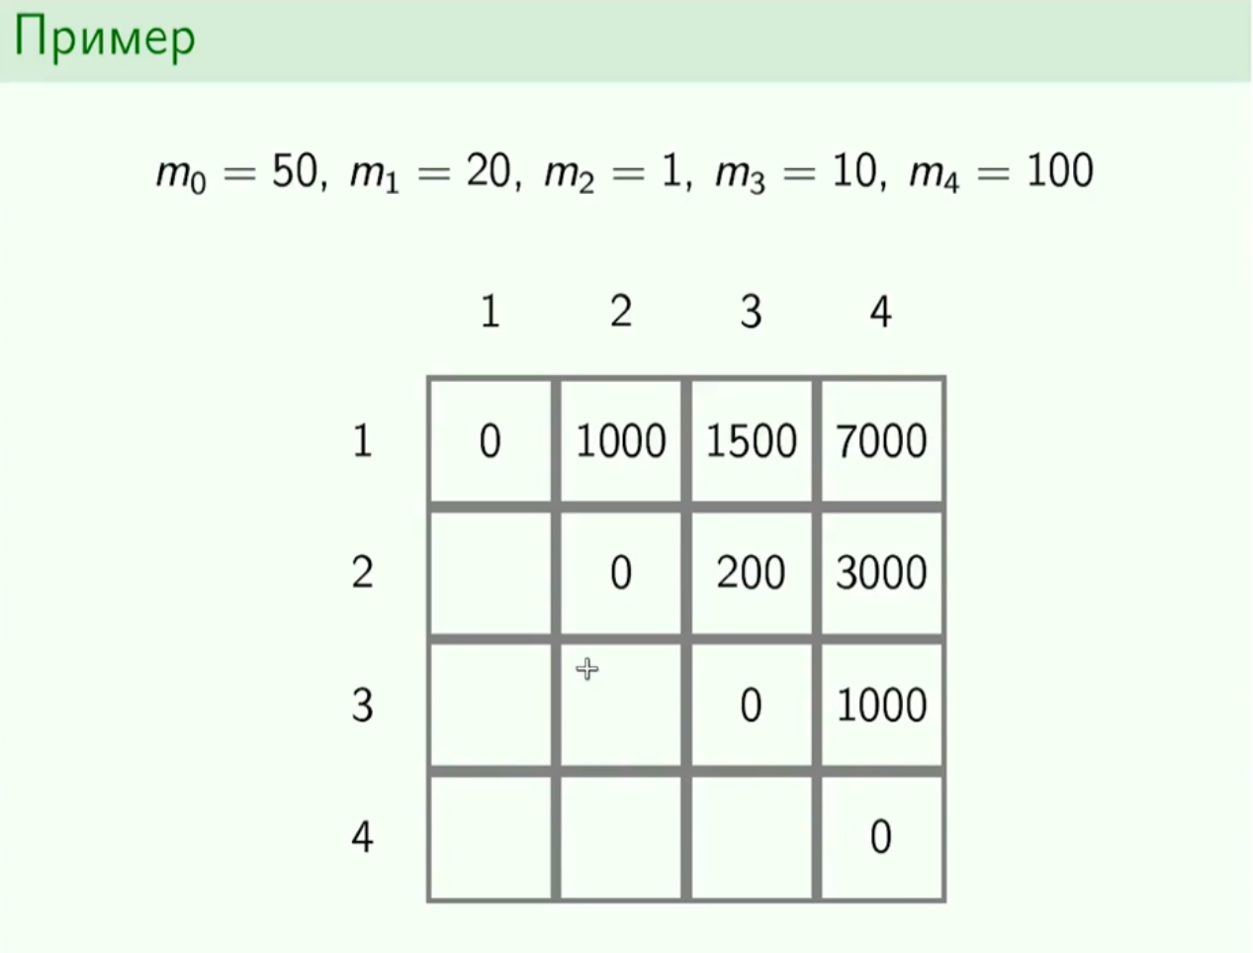


Slide 29
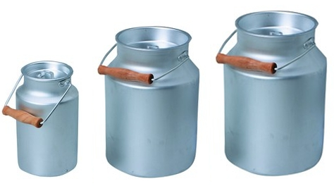
Оптимальное решение
Задача. В цистерне N литров молока. Есть бидоны объемом 1, 5 и 6 литров. Нужно разлить молоко в бидоны так, чтобы все бидоны были заполнены и количество используемых бидонов было минимальным.
Перебор?
при больших N – очень долго!
«Жадный алгоритм»?
N = 10:
10 = 6 + 1 + 1 + 1 + 1
K = 5
10 = 5 + 5
K = 2
!
Не даёт оптимального решения!

Slide 30
Оптимальное решение
K_{N} – минимальное число бидонов для N литров
Сначала выбрали бидон…
1 л:
K_{N} = 1 + K_{N-1}
5 л:
K_{N} = 1 + K_{N-5}
min
6 л:
K_{N} = 1 + K_{N-6}
Рекуррентная формула:
K_{N} = 1 + min (K_{N-1} , K_{N-5} , K_{N-6})
при N ≥ 6
K_{N} = 1 + min (K_{N-1} , K_{N-5})
при N = 5
K_{N} = 1 + K_{N-1}
при N < 5

Slide 31
Оптимальное решение (бидоны)
K_{N} = 1 + min (K_{N-1} , K_{N-5} , K_{N-6})
N | 0 | 1 | 2 | 3 | 4 | 5 | 6 | 7 | 8 | 9 | 10
K_{N} | 0
P | 0
1
2
3
4
1
1
2
3
4
2
1
1
1
1
5
6
1
1
1
5
объём бидона, взятого последним
N | 0 | 1 | 2 | 3 | 4 | 5 | 6 | 7 | 8 | 9 | 10
K_{N} | 0 | 1 | 2 | 3 | 4 | 1 | 1 | 2 | 3 | 4 | 2
P | 0 | 1 | 1 | 1 | 1 | 5 | 6 | 1 | 1 | 1 | 5
2 бидона
5 + 5
!
Похоже на алгоритм Дейкстры!

Slide 32
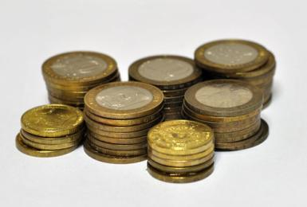
Выдача сдачи
Задача. Сколькими различными способами можно выдать сдачу размером W копеек, если есть монеты достоинством 1, 5, 15, 20 копеек.

